Slide 1
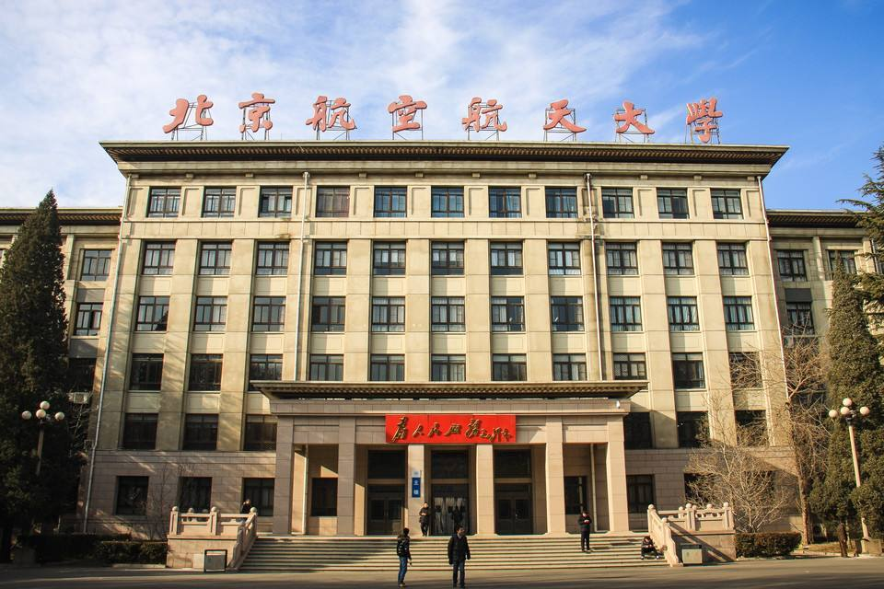



BEIHANG UNIVERSITY
保研经验分享
大三学年可以争取保研的方式
2026年10月30日
汇报人：张腾月

Slide 2



个人情况
BEIHANG UNIVERSITY
大二结束 gpa 51/158入综测加分只有少量学工+一个竞赛省二
大三结束 综合排名 34/158，本院直博
面向保研线外/边缘人的分享：想拿到推免名额的话，大三学年可以做什么
刷成绩？
刷科研？
刷竞赛？
学工？

Slide 3
提升gpa成绩
BEIHANG UNIVERSITY
对于排名和我类似，原始gpa比较低的同学，即使大三学分更少，刷分空间很小，依然有提升空间。
首先确保这一年没有低分（85-）；尽量拿到某些课程高分
必修核专：编译4.5 计网3 软分3 软过3
6学分一般专业课
想拿高分：编译/计网更有发挥空间
实验考试/竞速排序/理论考试
计网相对容易拿高分，给分友好，同时如果其他人95+那么90分就很没优势。
争取期末考试卷面满分。
组队课/答辩课/考察课：个人努力空间更小，分数方差也小。
争取所有考试课的卷面分数，考虑性价比（拿到xx分数对gpa的提升 vs 需要付出的时间成本）

Slide 4
科创竞赛加分
BEIHANG UNIVERSITY
综测方案中 科创比赛加分权重为0.5，高性价比
大三下学期可参加的包括不限于：冯如杯/首挑/京彩大创/软件杯（不一定来得及）
（详见综测方案）
可以多参加几个比赛，选择好赛道。
找老师？选题？如何组队？
考虑和同学合作，多赛道（主赛道/红旅/产业赛道）轮流申报一作。
插播一条，考虑未来可能更想做的方向、学硕/专硕/直博、联系导师/科研经历
注意时间节点，春季学期类似比赛很多，时间集中，并且大概率不会有太多集中的通知，需要自己关注截止时间/答辩/最终名单公布等。

Slide 5
学科竞赛加分/学工
BEIHANG UNIVERSITY
我大三学年参加了数模国赛、美赛和数学竞赛，目前时间节点很多竞赛已结束。
竞赛认定及加分规则，以学院后续正式通知为准。
学工努力空间比较小，可以今年积极报名共青团评优之类。
400h志愿时长如果只差几十小时，社会实践/元旦晚会/外场等等很容易刷满。差的多就没必要了。
如有意向了解相关专项，可提前关注官方通知，具体资格条件以正式通知为准。
（辅导员专项/校团委/支教保研）
考虑卓工的话，前面做的项目/科研经历也用得上。
按照往年，对于成绩在保研线上下的同学，综测加的少可能会被卡出去，所以今年进行一些努力非常重要。
保证自己的成绩+综测，建议各方面综合努力。

Slide 6
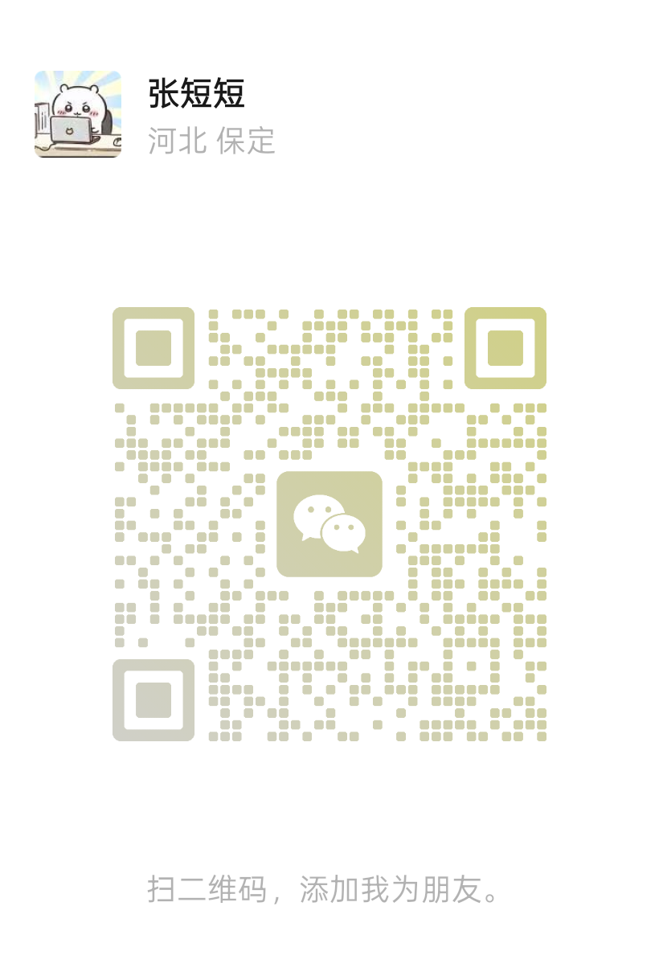
BEIHANG UNIVERSITY
欢迎交流

